Slide 1

프로젝트 기안서
17681005 김규영
ⓒSaebyeol Yu. Saebyeol’s PowerPoint

Slide 2

목차
프로젝트 주제 소개
일별 프로젝트 진행 계획서
ⓒSaebyeol Yu. Saebyeol’s PowerPoint

Slide 3

1. 프로젝트 주제
ⓒSaebyeol Yu. Saebyeol’s PowerPoint

Slide 4
“
NFT를 활용한 게임 아이템 거래소
게임 아이템 거래소
국내외 게임의 아이템 거래 시 불필요한 환전 수수료를 줄이고 투명한 거래와 특정 아이템에 대한 용이한 소유권/유일성/희소성을 입증 시킬 수 있다.

Slide 5
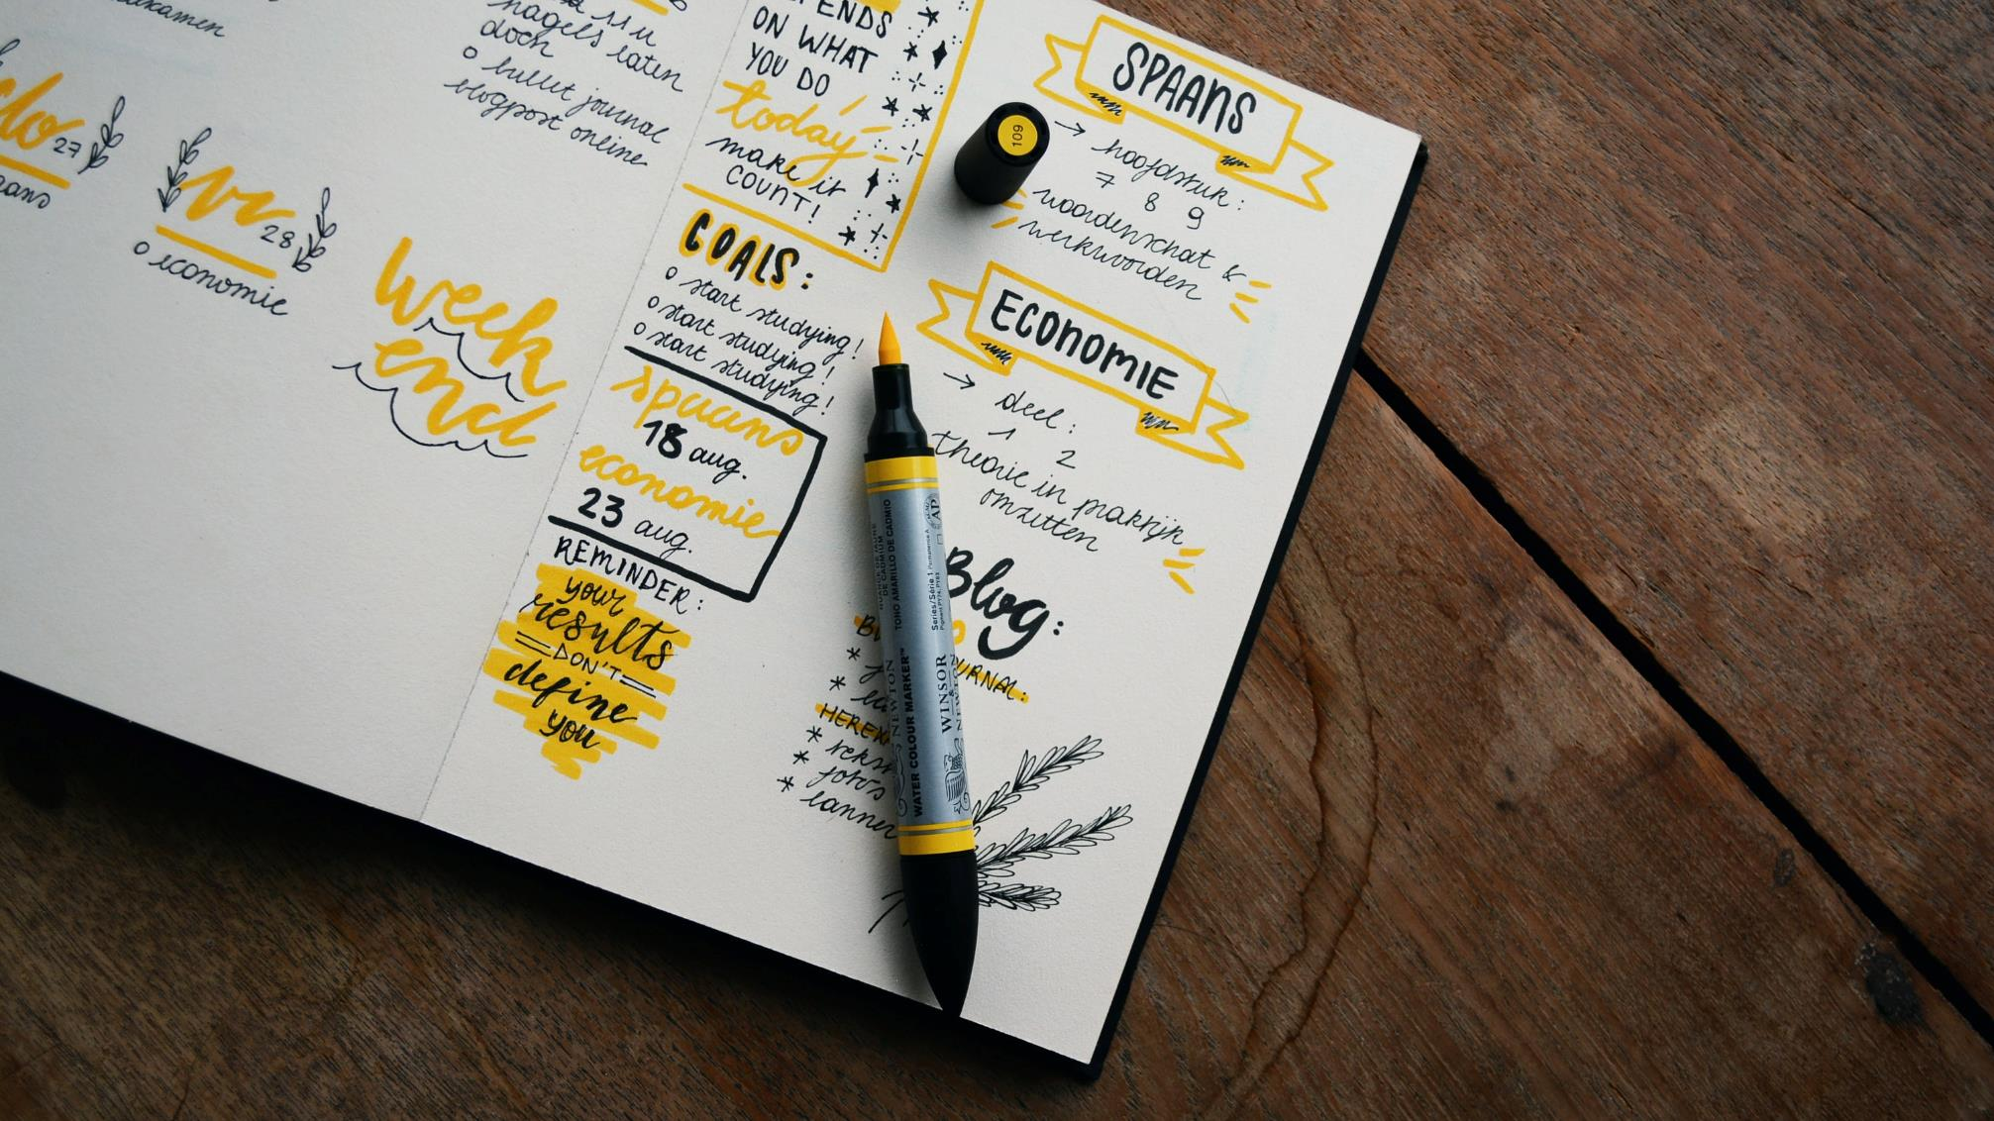
2. 일별 프로젝트
진행계획
ⓒSaebyeol Yu. Saebyeol’s PowerPoint

Slide 6
일별 계획
기 간 | 내 용
2022-05-17 ~ 2022-05-31 | 블록체인 프로젝트 계획 착수 및 진행
2022-06-01 | remix 솔리디티 스마트 컨트랙트 작성 민팅, 판매 등록, 구매, 삭제 기능 등
2022-06-7 | 웹 프론트엔드 구현
2022-05-09 | 프로젝트 발표 자료 제작 및 보고서 작성
2022-06-10 | 프로젝트 시연 영상 제작
2022-06-11 | 프로젝트 캡스톤 디자인 보고서 작성

Slide 7

이상입니다.
ⓒSaebyeol Yu. Saebyeol’s PowerPoint

